Slide 1
Groepsdiscussie onderzoek in de thuiszorg
Ervaring met de zorg voor cliënten die drager zijn van een resistente bacterie
LCI RIVM
  Hoe kijken jullie tegen deze zorg aan?
  Wat zijn jullie ervaringen?
  Waar lopen jullie in de dagelijkse praktijk tegenaan?
  Wat zijn jullie behoeften?
Tessa Langeveld
Promovendus RIVM
Mede namens het gehele onderzoeksteam
Notes:
Goedemiddag allemaal.
Tessa Langeveld is onderzoeker bij het RIVM en zij is recent gestart met een groepsdiscussie onderzoek in de thuiszorg. Hiervoor zoekt zij verzorgenden en verpleegkundigen (jullie) die met haar ingesprek willen gaan over hun (jullie) ervaringen met de zorg voor clienten die drager zijn van een resistente bacterie.

Slide 2

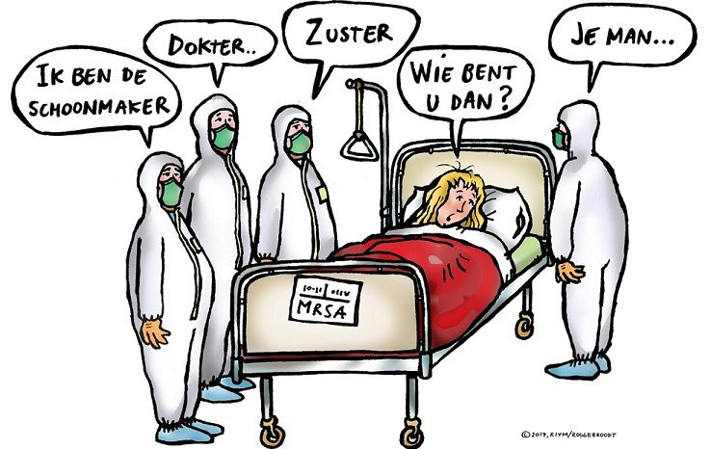
Achtergrond
Antibioticaresistentie wereldwijd groeiend probleem
Infectiepreventiemaatregelen om verspreiding te voorkomen
Impact van dragerschap op patienten groot
Weinig bekend over ervaring van zorgverleners
Thuiszorg
  Ouder wordende cliënten & sneller ontslag uit ziekenhuis
  Complexere handelingen
Belangrijk om inzicht te krijgen in dagelijkse praktijk
Notes:
Antibioticaresistentie is wereldwijd een groeiend probleem.
In Nederland is het aantal resistente bacterien gelukkig nog laag, maar de verwachting is dat dit ook in Nederland zal gaan toenemen. Bij de zorg voor een client met een resistente bacterie worden infectiepreventiemaatregelen toegepast om verspreiding te voorkomen, zowel naar andere clienten als naar jouzelf als zorgverlener.
Uit onderzoek is gebleken dat de impact van dragerschap op patienten groot is. Er is echter weinig bekend over de ervaring van zorgverleners.
De afgelopen jaren is de vraag naar thuiszorg steeds verder toegenomen door ouder wordene clienten die steeds langer thuis wonen en snellere ontslagen uit ziekenhuizen, waarbij de zorg ook steeds complexer is geworden.
Tessa en haar collega onderzoekers bij het RIVM vinden het dan ook belangrijk om inzicht te krijgen in de dagelijkse praktijk.

Slide 3

Groepsdiscussie met verzorgenden & verpleegkundigen
Beniewd naar hoe jullie aankijken tegen het verzorgen van deze cliënten en de infectiepreventie- maatregelen die hiervoor genomen moeten worden
Vragen die centraal staan:
  Hoe kijken jullie tegen deze zorg aan?
  En de infectiepreventie maatregelen?
  Waar lopen jullie in de dagelijkse praktijk tegenaan?
  Wat zijn jullie ervaringen?
  Wat zijn jullie behoeften?
Notes:
Zij is heel benieuwd hoe jullie aankijken tegen het verzorgen van deze clienten en de infectiepreventie maatregelen die hiervoor genomen moeten worden.
Vragen die centraal zullen staan zijn tijdens het gesprek zijn dan ook:
Hoe kijken jullie tegen deze zorg aan?
En tegen de infectiepreventiemaatregelen die hiervoor genomen moeten worden?
Wat zijn jullie ervaringen?
Waar lopen jullie in de dagelijkse praktijk tegenaan?
Wat zijn jullie behoeften?

Slide 4

Wat levert het op?
Ontwikkeling scholings- en trainingsmateriaal & beter aansluiten van aankomende richtlijnen
En belangrijker nog: deelnemers hebben aangegeven dat zij het heel fijn en leuk vonden om ervaringen te delen, aan te geven waar behoeftes liggen en inspiratie op te doen voor de eigen organisatie!
April t/m juli 2022
± 1 uur samen met 5-8 deelnemers
Fysiek of digitaal
Reiskosten vergoeding & bedankje VVV bon t.w.v. 30 euro
Exacte data, locatie en tijd in samenspraak met deelnemers
Notes:
De opgehaalde informatie zal gebruikt worden in de ontwikkeling van scholings- en trainingsmateriaal, en aankomende richtlijnen voor de thuiszorg.
En belangrijker nog: collega’s die reeds hebben deelgenomen aan een van de groepsdisussies, hebben aangegeven dat zij het heel fijn en leuk vonden om ervaringen te delen, aan te geven waar behoeftes liggen en inspiratie op te doen voor de eigen organisatie!
Van april t/m juni 2022 worden een aantal focusgroepen georganiseerd met 5-8 zorgverleners. Een focusgroep duurt ongeveer 1 uur en kan zowel fysieke als digitaal plaatsvinden. Reiskosten worden vergoed en als bedankje een VVV bon twv 30 euro
Exacte data, tijden en eventuele locaties zullen volgen in samenspraak met de deelnemers.

Slide 5

Dank voor de aandacht!
Zelf interesse in deelname of met een aantal collega’s binnen jouw organisatie?
Tessa Langeveld
IMPACT-onderzoek@rivm.nl
06-24217280
Of neem contact op met het ABR zorgnetwerk via info@abrznn.nl
Voor meer informatie☺
Notes:
Wij zijn op zoek naar thuiszorg personeel om deel te nemen aan dit onderzoek. Hebben jullie interesse? Aarzel dan niet om contact opte nemen voor meer informatie

